Slide 1
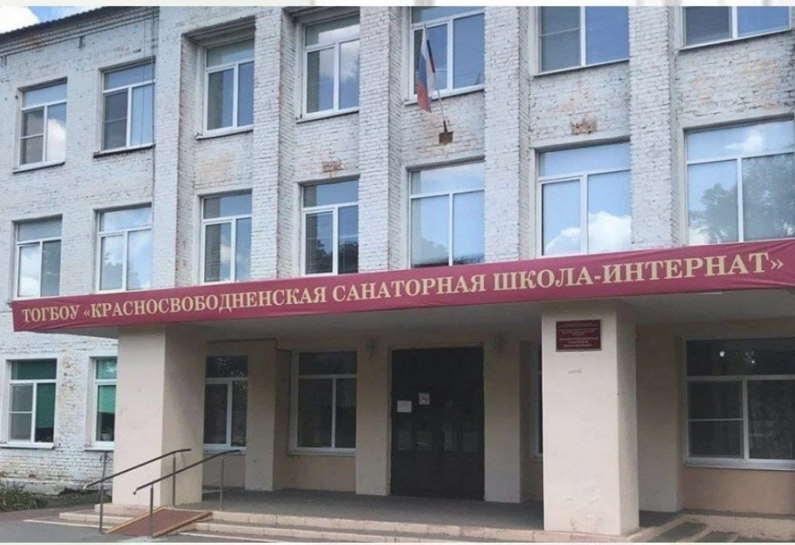
Дизайн-проект капитального ремонта учебного корпуса ТОГБОУ «Красносвободненская санаторная школа-интернат»

Slide 2
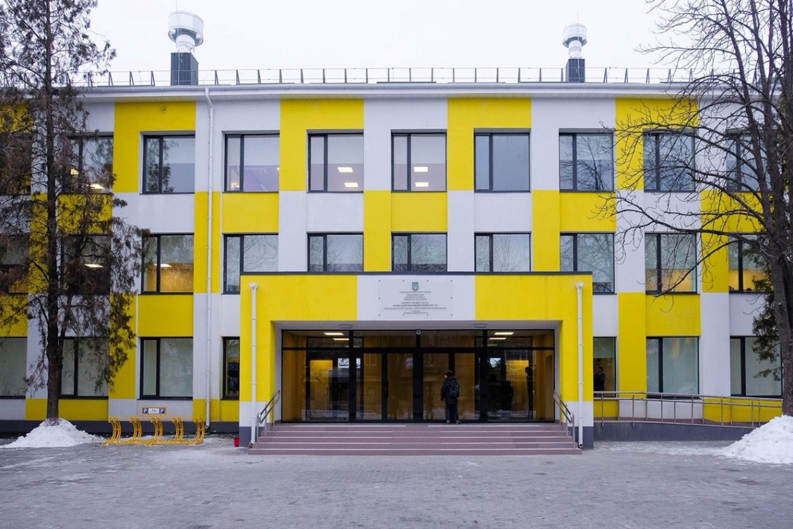
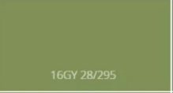
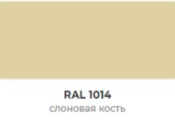
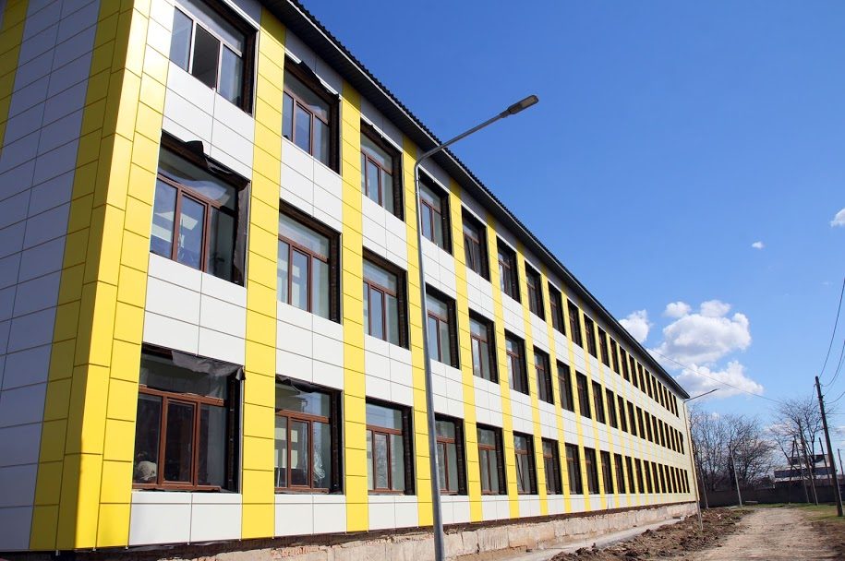
Фасад здания
Отделочный материал – фасадные металлокассеты.

Slide 3
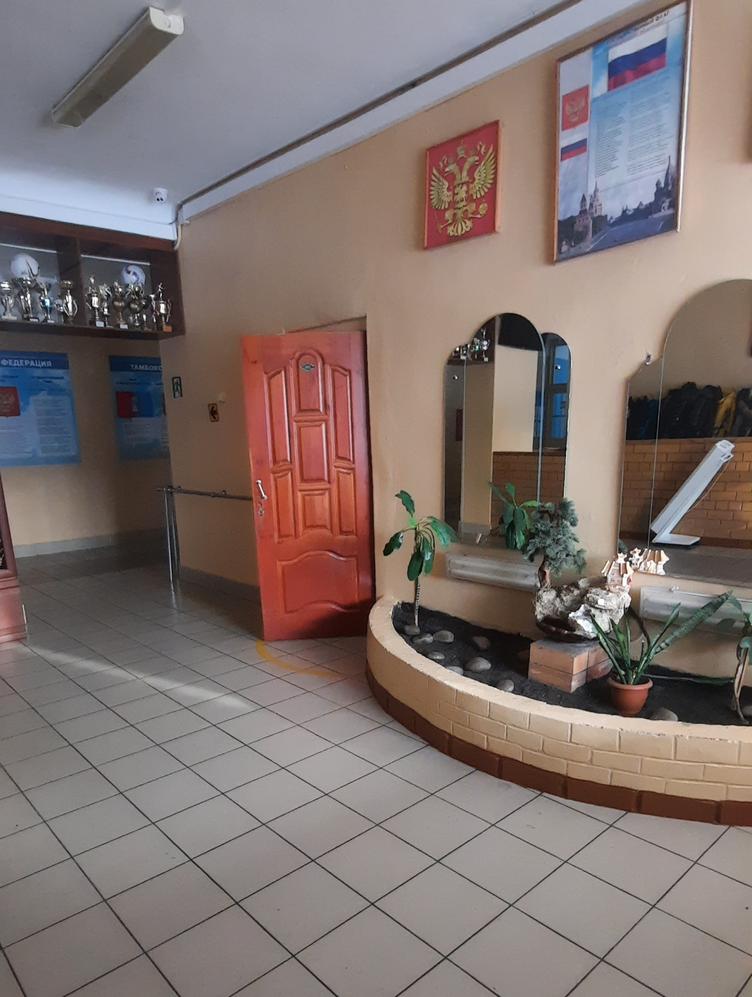
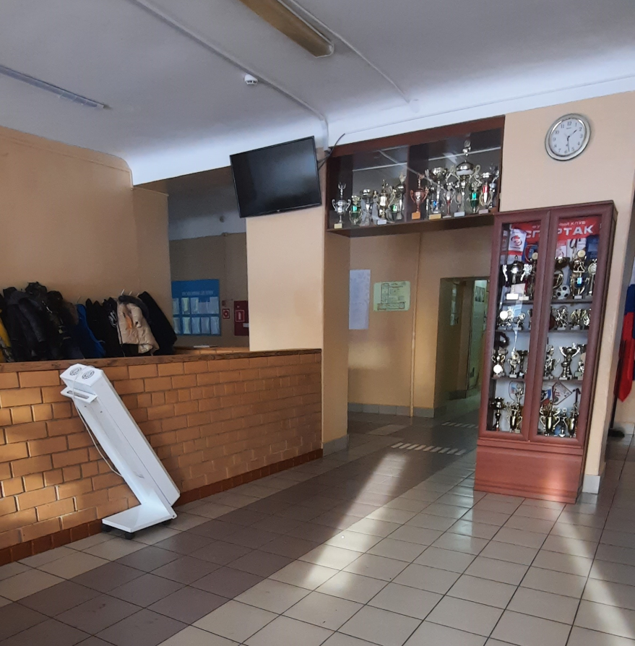
Входная группа
до ремонта

Slide 4
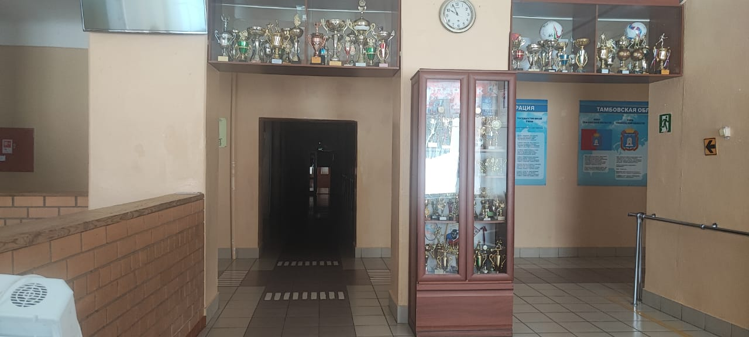
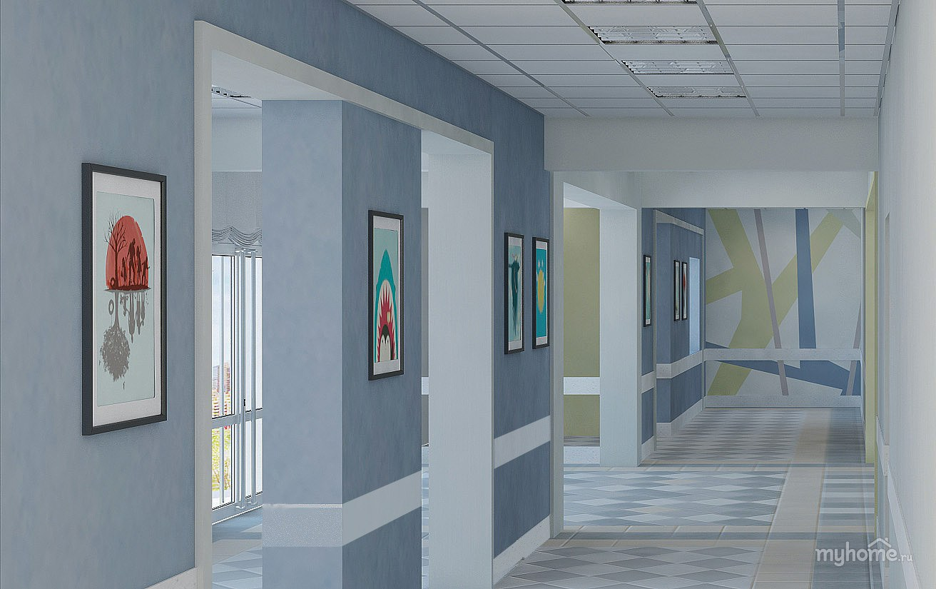

Slide 5
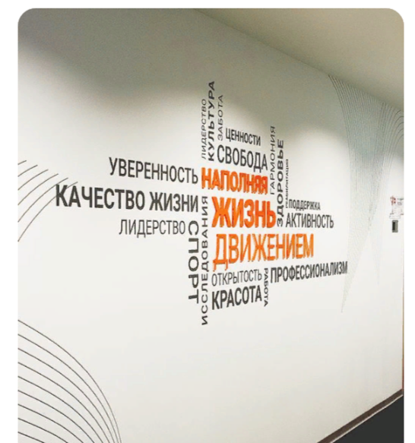

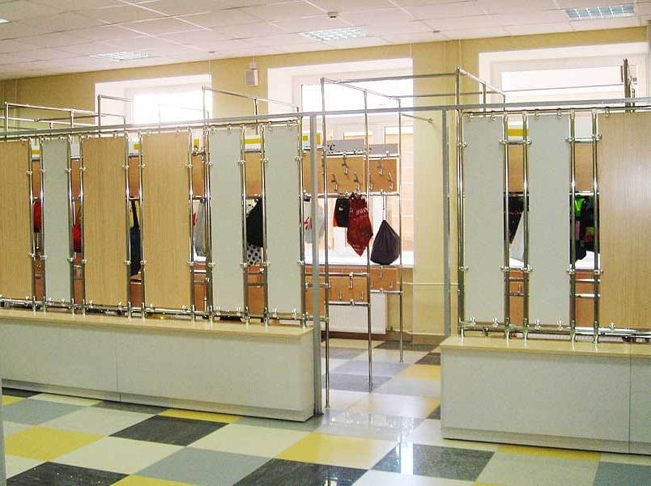
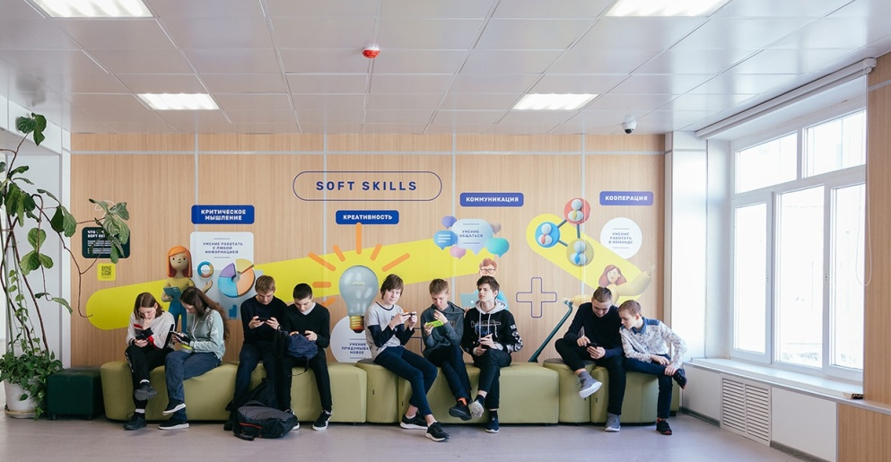
Входная группа
1 этаж
Входная группа.
- раздевалка, зеркала.
Азбука школы (мотивационные фразы)
Начальные классы.
Цвета стен. Основной цвет коридора – песочный, с горизонтальными линиями фиолетового, синего цвета. Тематика «Правила дорожного движения». Рисунки расположены в арках между классами. Двери кабинетов белые с зеленой табличкой. Классы – 3 стены цвета слоновой кости, 4-ая фисташкового.
Администрация.

Slide 6
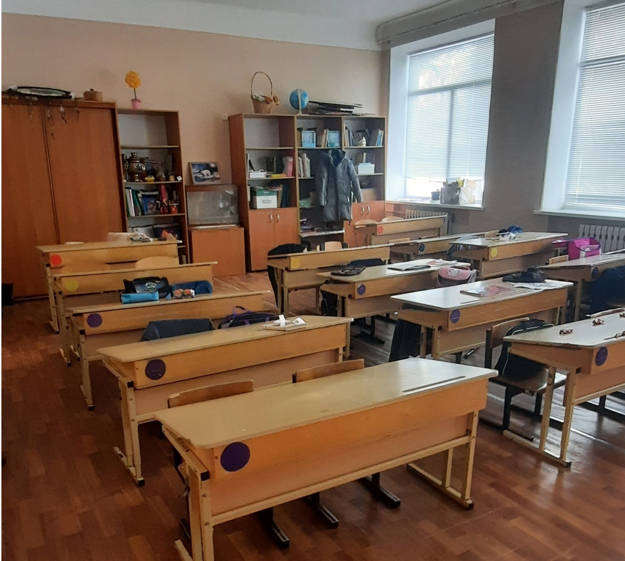
Учебный кабинет до ремонта

Slide 7
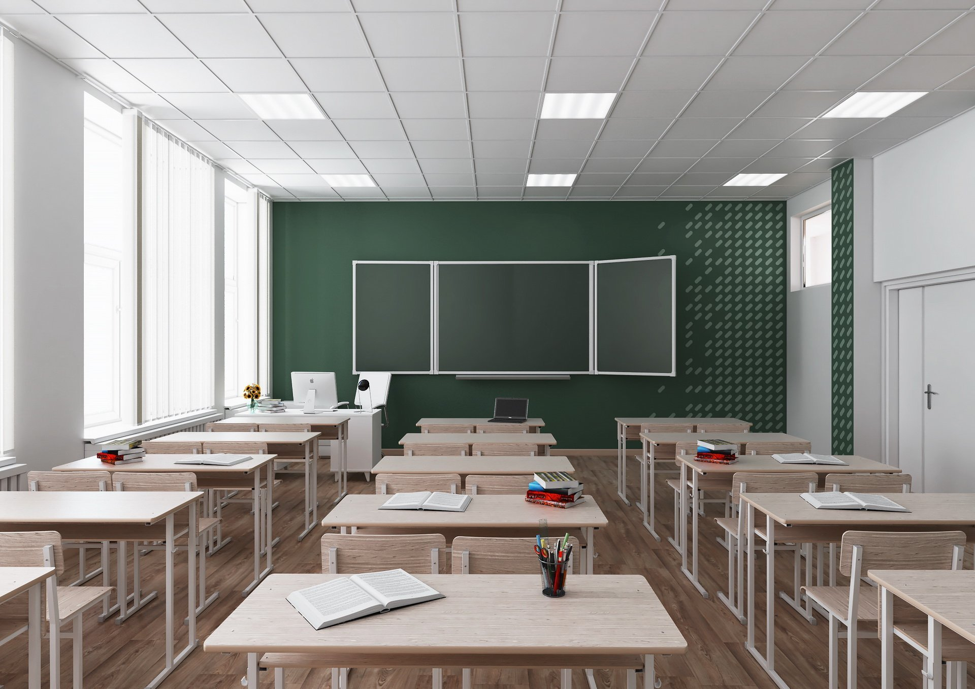


Slide 8
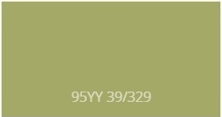

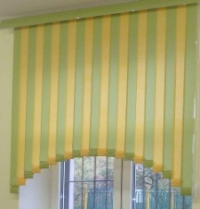
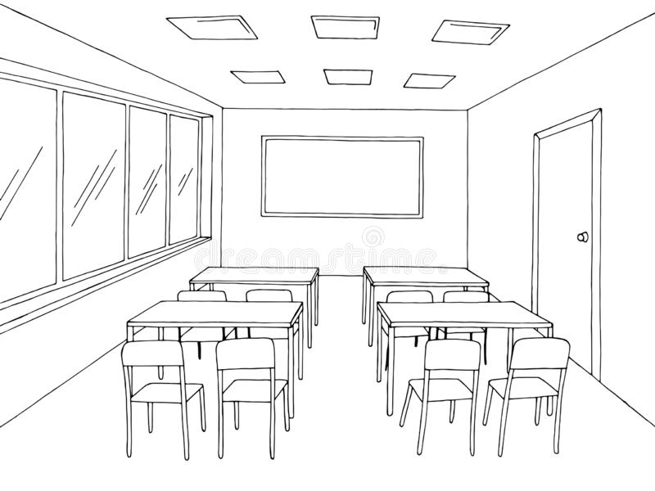
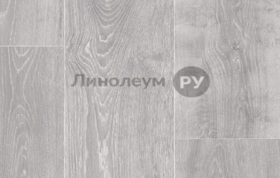
Учебный класс
- одна стена
- 3 стены цвета «Слоновая кость»
- жалюзи
- полы цвет «серый»
Потолок белый

Slide 9
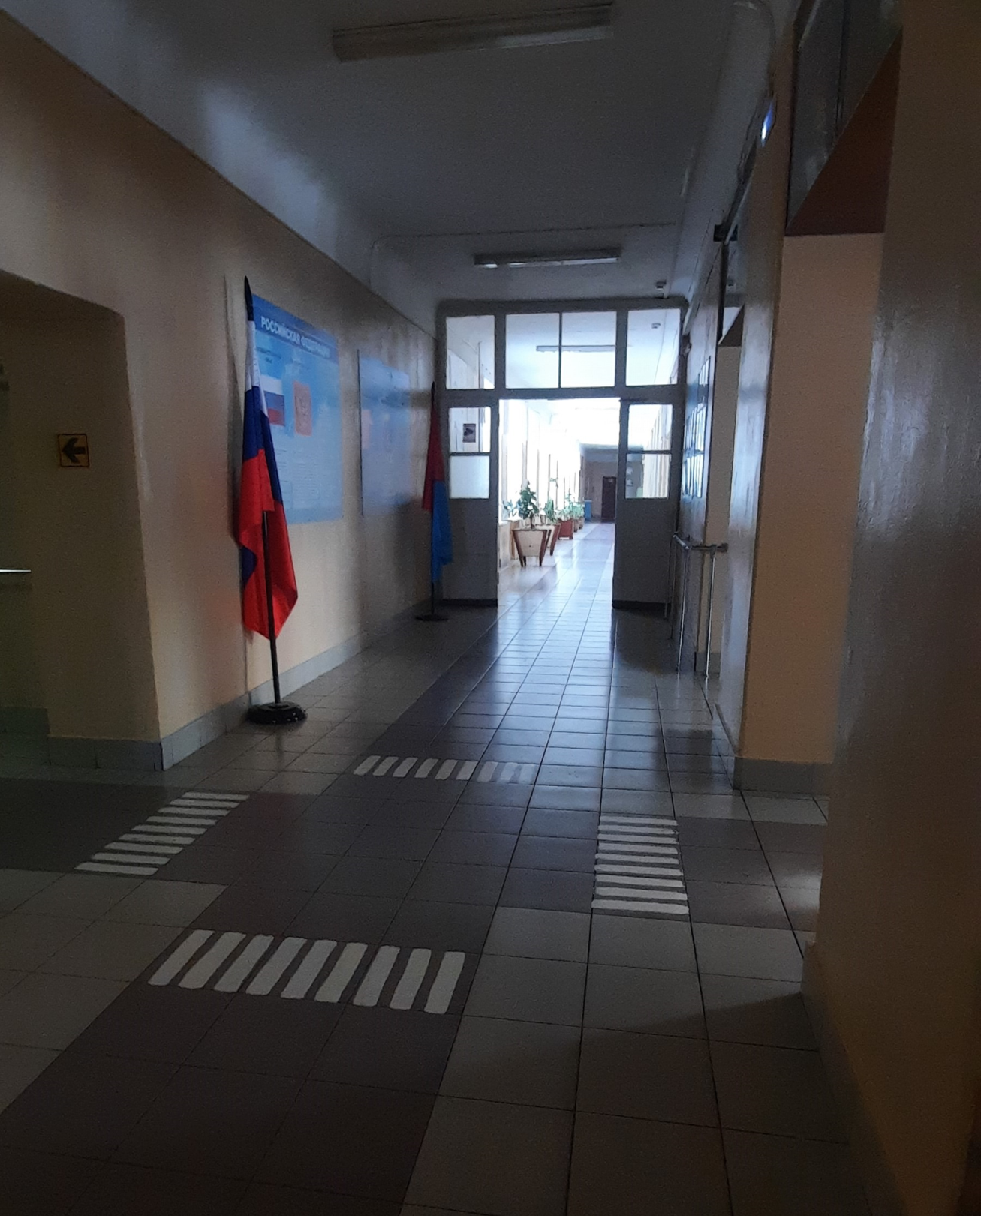
Коридор 1-го
этажа до
ремонта

Slide 10
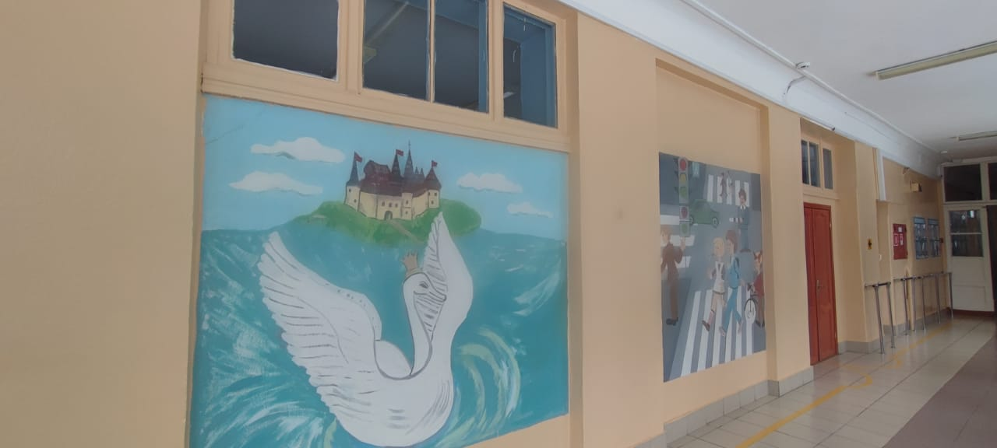

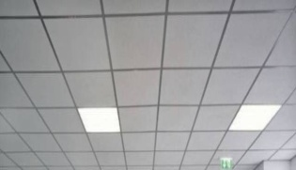
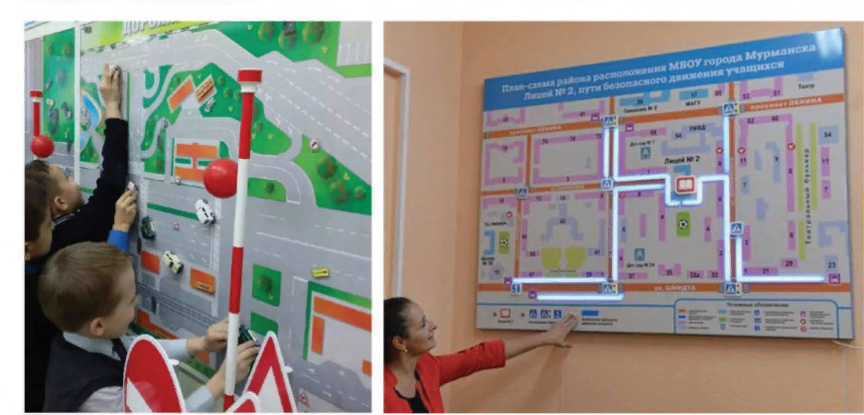
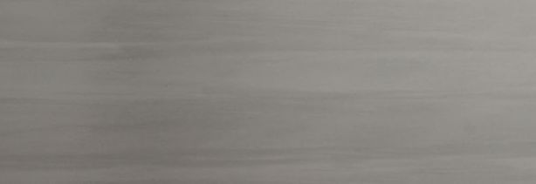
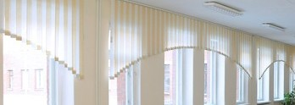
Дизайн коридора 1 этажа
- основной цвет стен
- потолок армстронг
- пол серый
Двери белые с зелеными табличками
- жалюзи

Slide 11
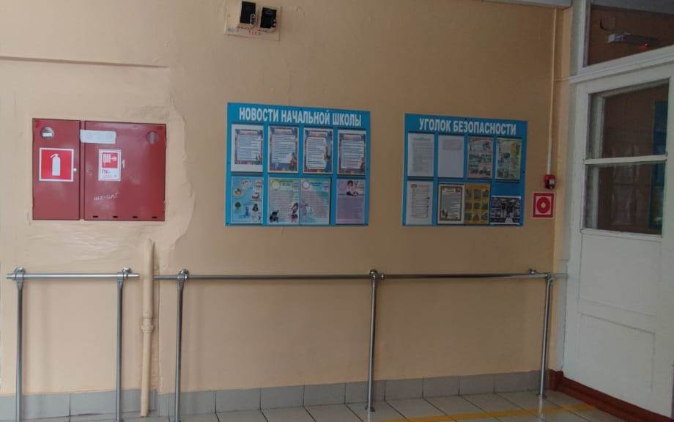
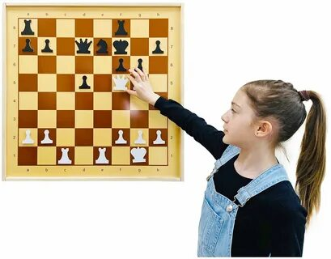
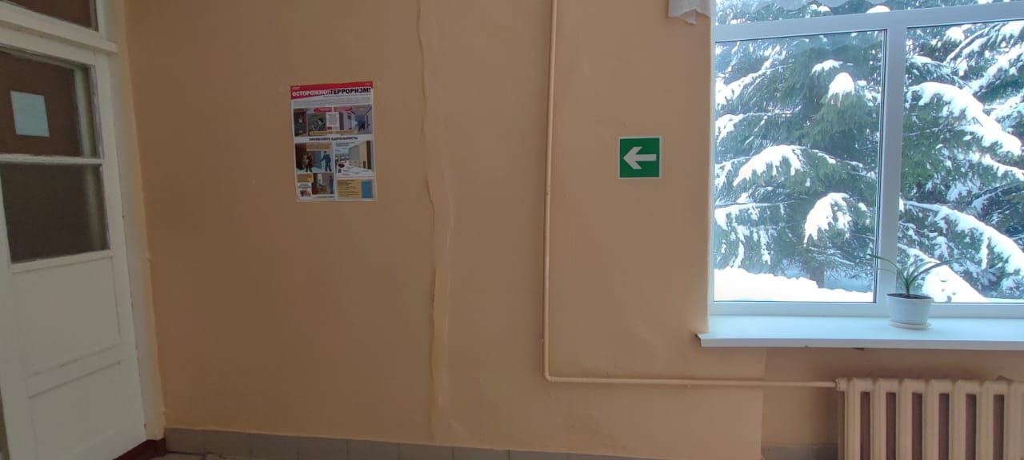
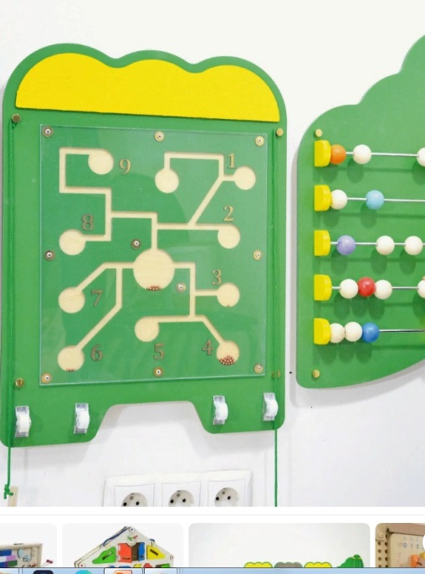
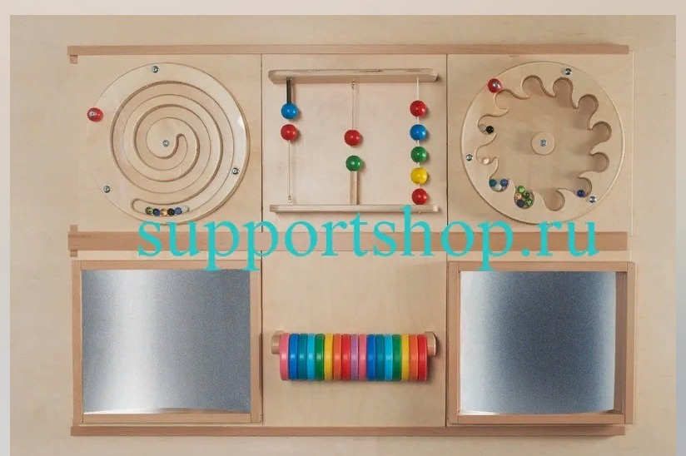
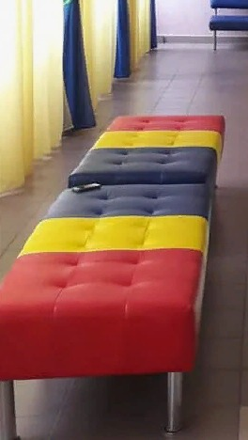
Коворкинг зона

Slide 12
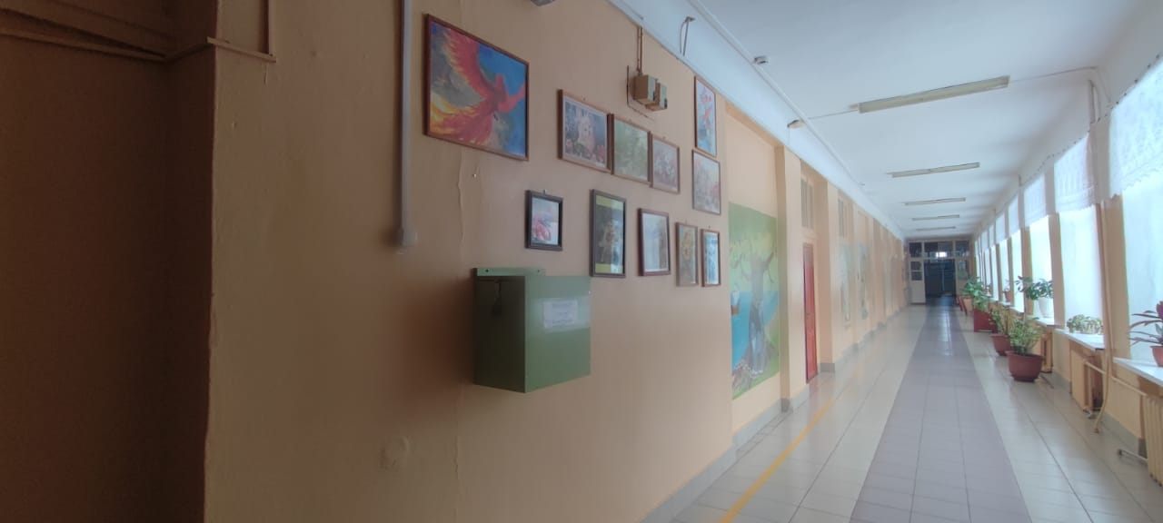

Формула здоровья

Slide 13

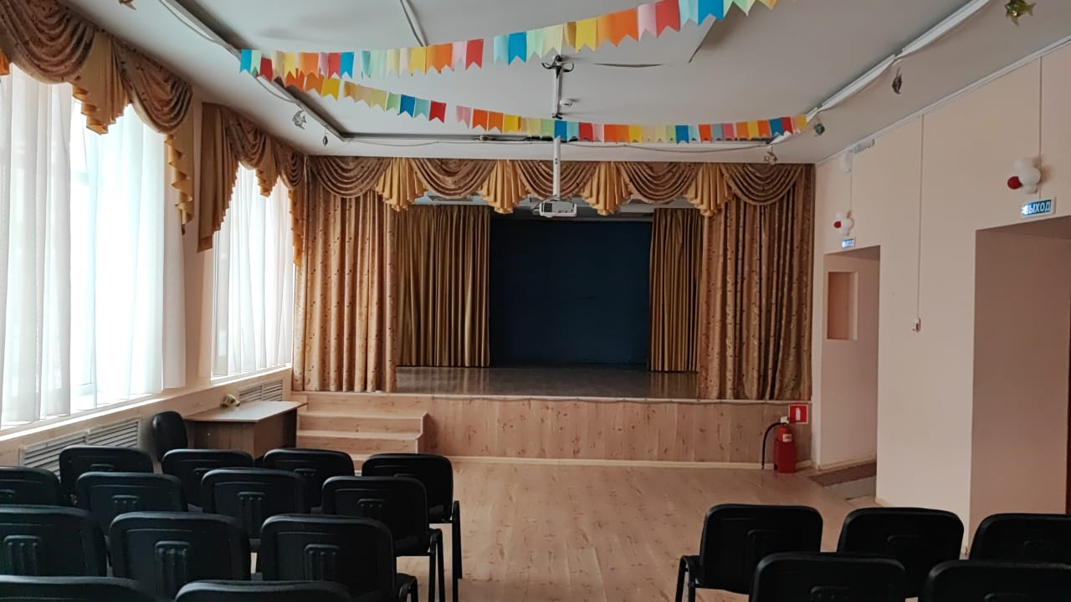
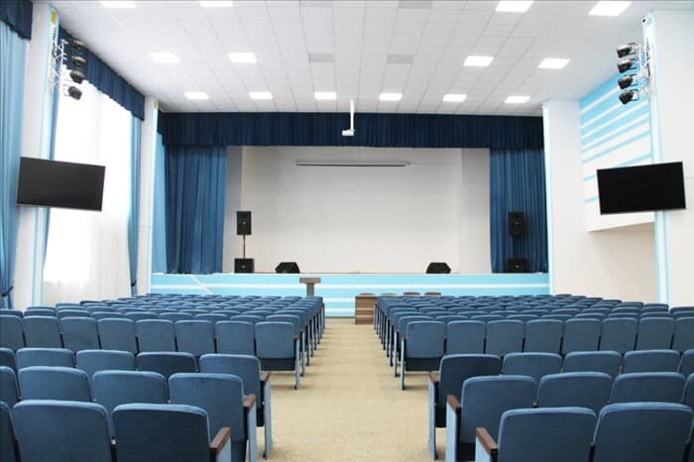
Актовый зал
Цветовые варианты оформления

Slide 14
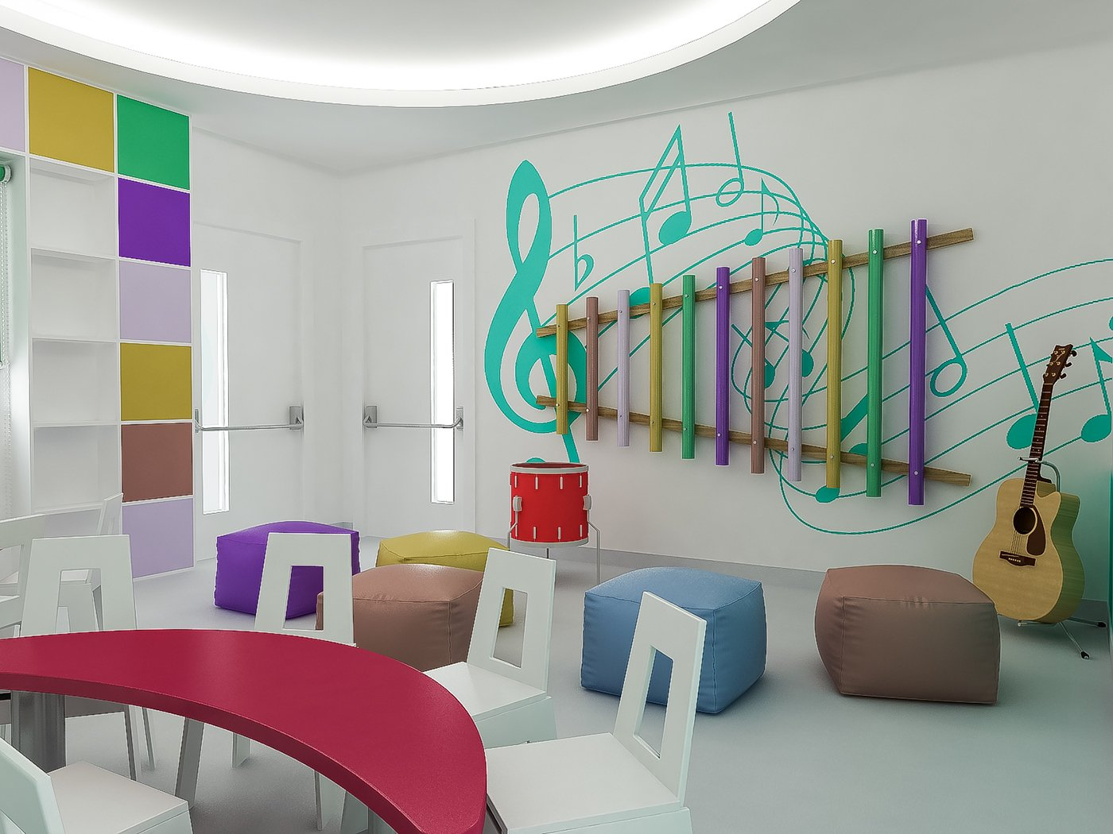
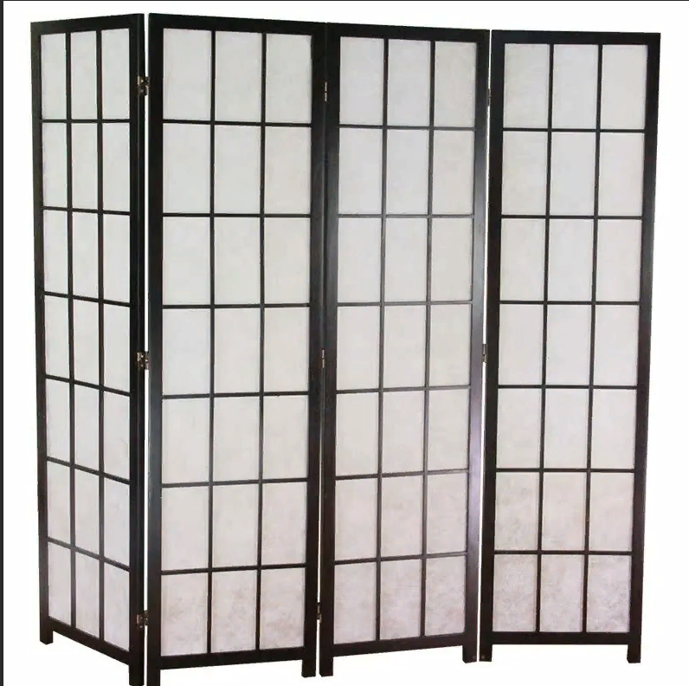
Школьный театр

Slide 15
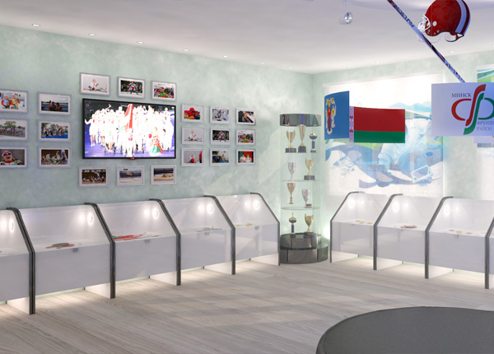
Школьный музей

Slide 16
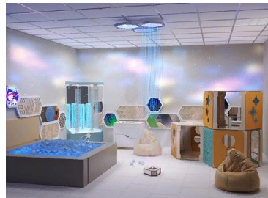
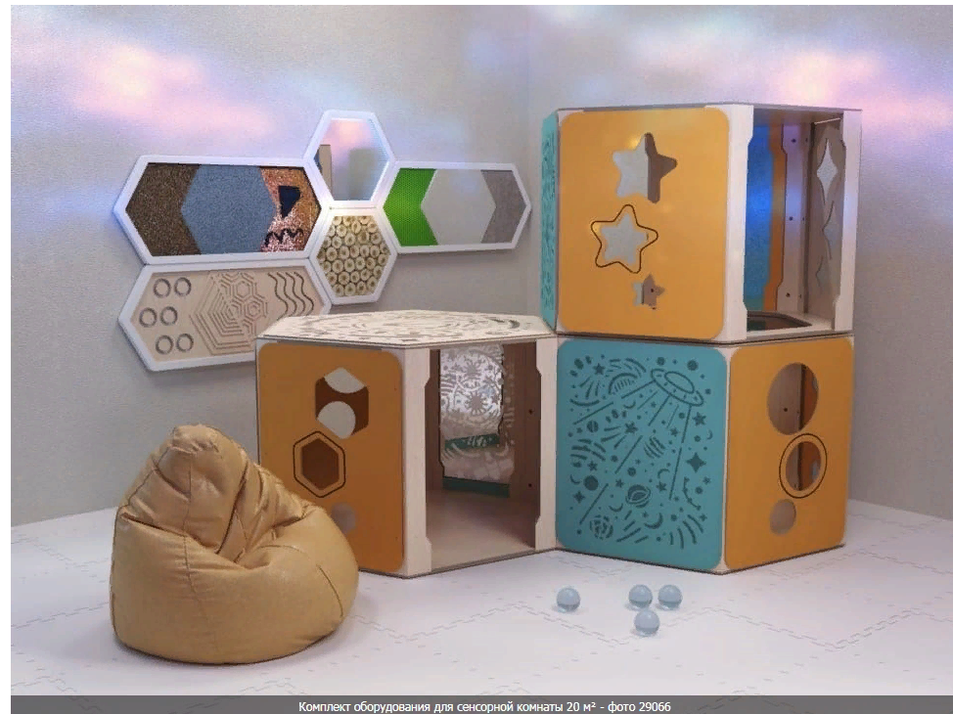
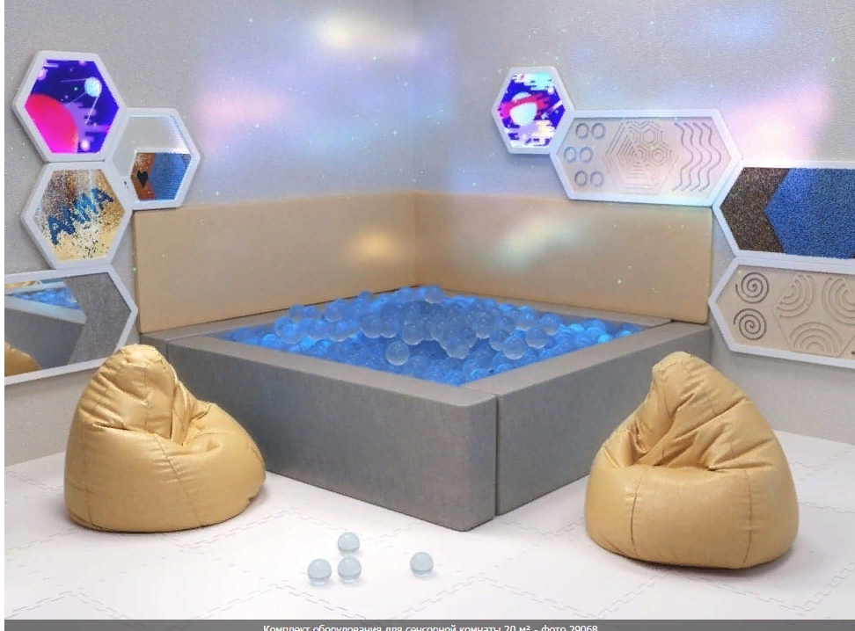
Кабинет психологической разгрузки (сенсорная комната)

Slide 17
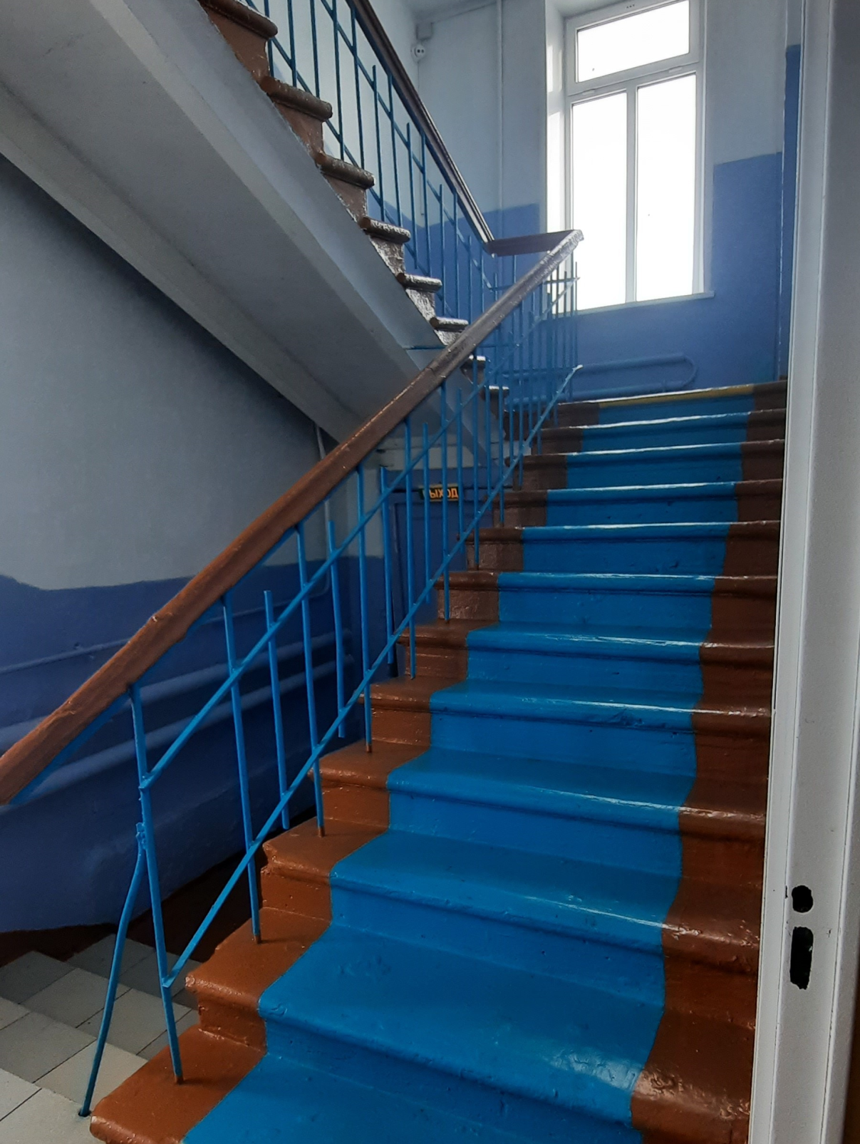
Лестница до
ремонта

Slide 18
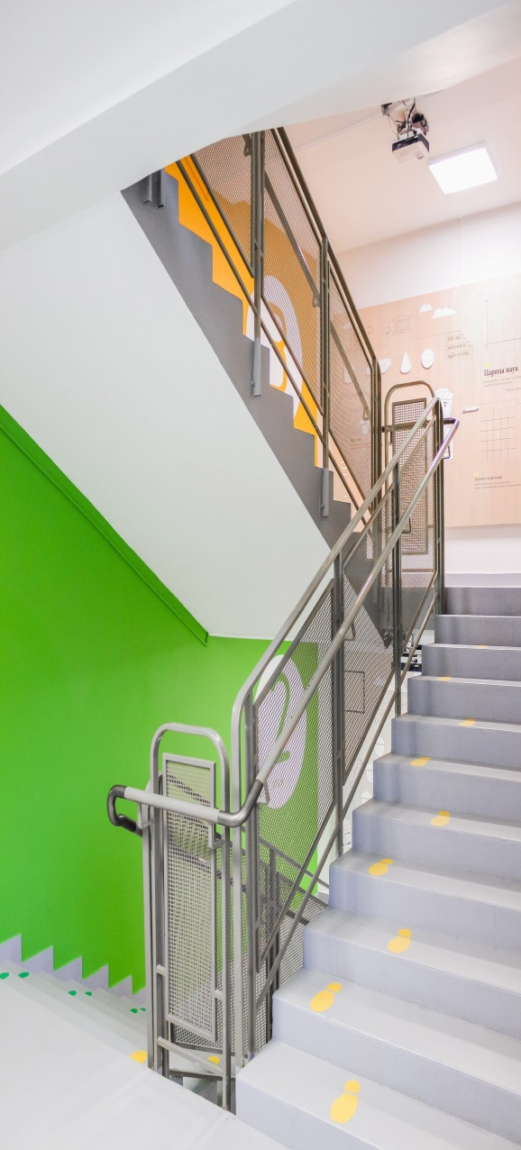
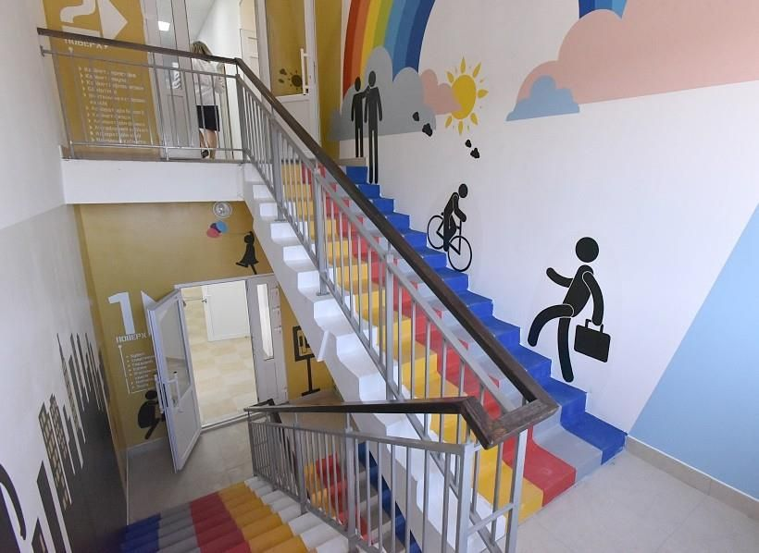
Лестничные проемы

Slide 19
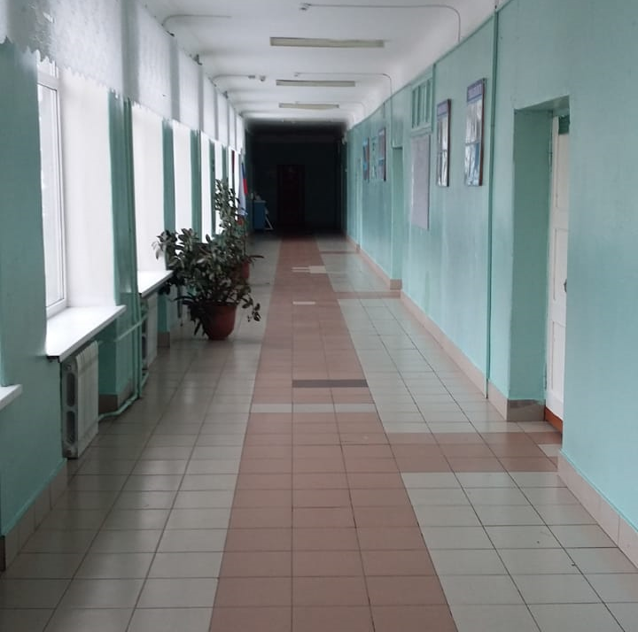
Коридор 2-го этажа до ремонта

Slide 20
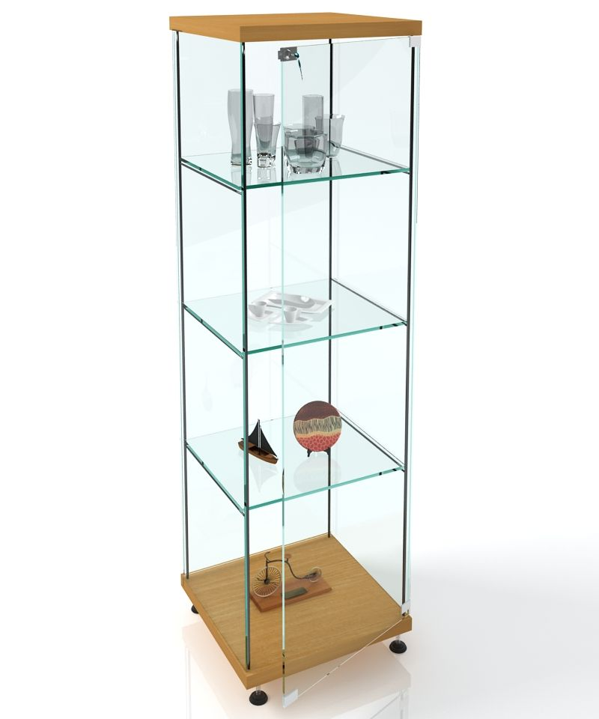

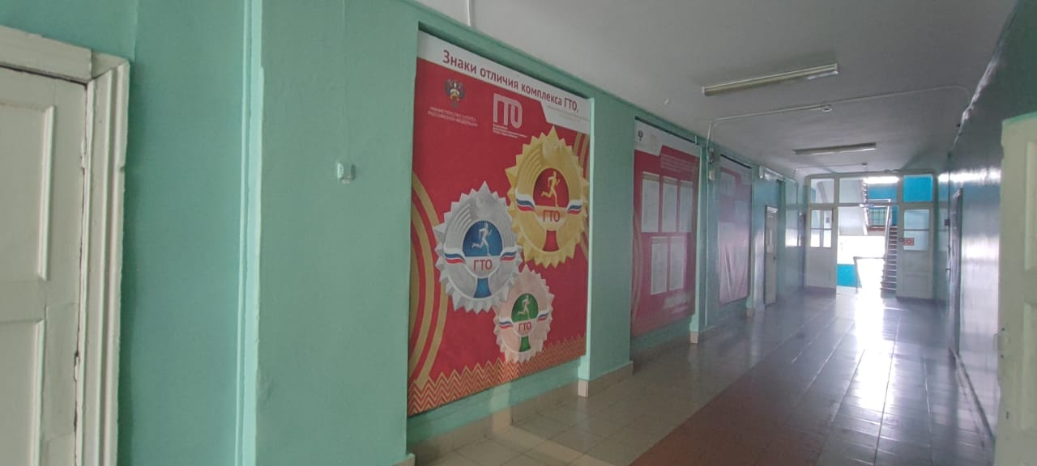
Дизайн коридора 2 этажа
Спортивные достижения
Стеллаж для кубков
«Вперед к победе»

Slide 21
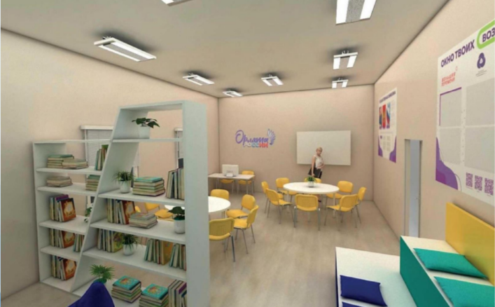

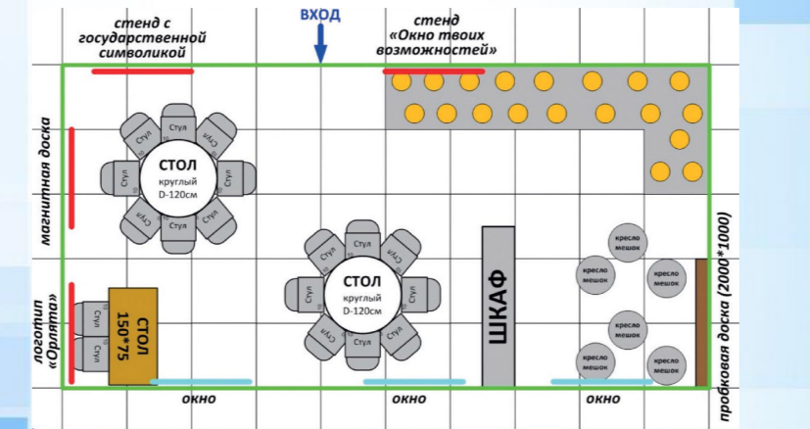
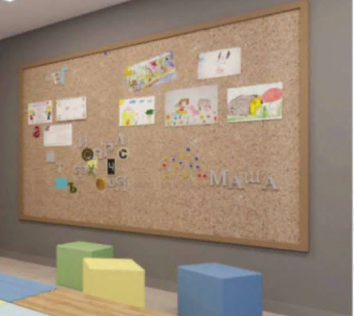
Центр детских инициатив

Slide 22
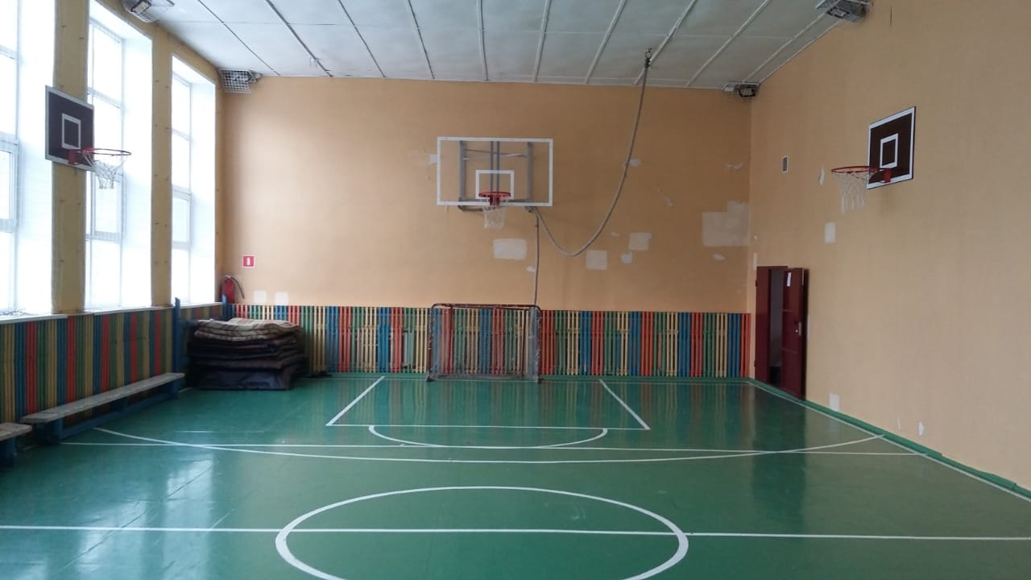
Спортивный зал до ремонта

Slide 23
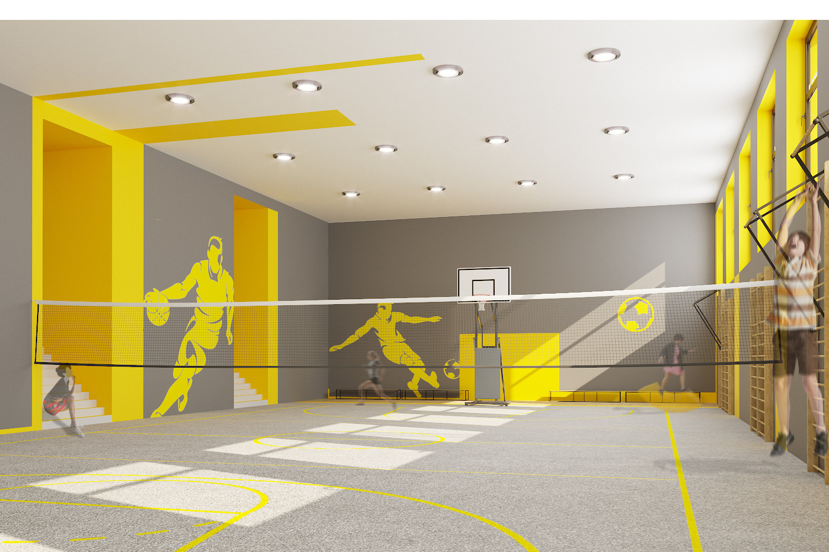

Спортивный зал

Slide 24


Библиотека до ремонта

Slide 25


Библиотека

Slide 26

Библиотека схема расположения

Slide 27

Медиацентр. Размещение в библиотеке

Slide 28


Зоны отдыха

Slide 29

В 1939 году Яков Клементьевич был назначен директором Красносвободненского детского дома. Александра Семёновна стала работать здесь учительницей. Сюда любила приезжать Тамара, она часто навещала родителей. Вместе с подругами бродили они по лесным тропинкам, лугам, встречали рассветы, мечтали о будущем.

Slide 30


2 этаж: Патриотическое воспитание

Slide 31



Slide 32


Slide 33

Коридор 3-го
этажа до
ремонта

Slide 34

Дизайн коридора 3 этажа + коворкинг зона
- стены цвета «Слоновая кость»

Slide 35



Slide 36



Slide 37


Slide 38





Окна – пластиковые
Двери - ПВХ
Потолок - армстронг
Пол
плитка
линолеум

Slide 39


